Slide 1
统计推断的背景
一般分布未知，或分布形式已知，但含有未知参数，在
此前提下根据样本信息对X 的统计规律做统计推断。
1、(非)参数估计：根据样本信息估计总体的未知参数(形式)
2、假设检验：对未知参数提出假设，根据样本信息判断假设真伪
参数估计
1、点估计：矩估计、最大似然估计
2、区间估计：双侧区间估计、单侧区间估计

Slide 2
第六章 参数估计（约6学时）
1、参数的点估计…..…………….……..………………... 3学时
2、参数的区间估计………………..…….…..….……..….3学时
重点：矩估计、最大似然估计、估计量的评选标准
单个正态总体均值与方差的区间估计
难点：枢轴量、最大似然估计

Slide 3
第一节 参数的点估计
主要内容（3学时）
一、点估计的概念
二、矩估计法（重点）
三、最大似然估计法（重点）
四、估计量的评选标准（重点）

Slide 4


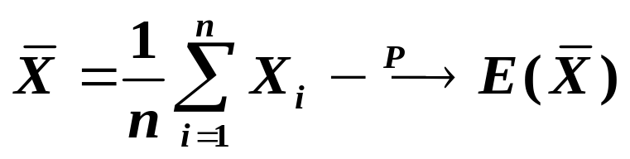

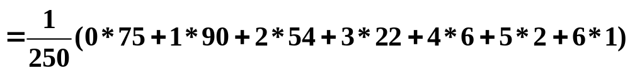


一、点估计的概念
1. 举例说明
着火次数X=k | 0 1 2 3 4 5 6 | 累计
发生k次着火的次数nk | 75 90 54 22 6 2 1 | 250
=1.22

Slide 5
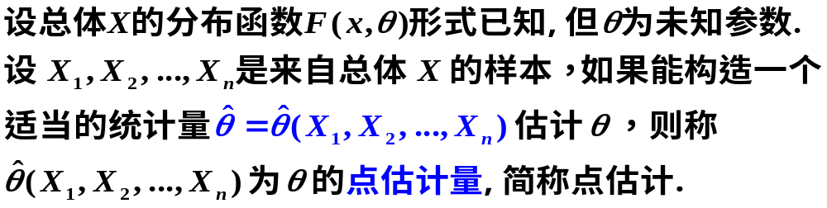
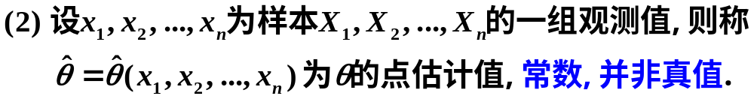


2. 点估计的概念
说明：

Slide 6
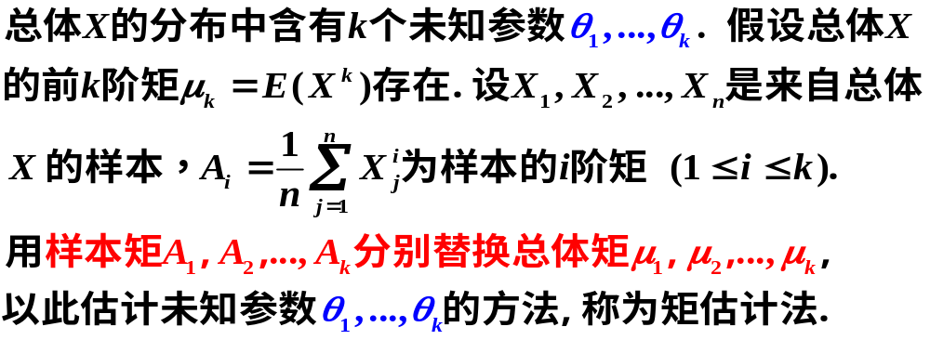
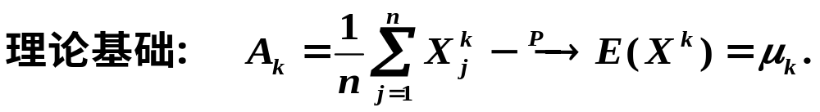
二、矩估计法（重点）
1. 矩估计的定义

Slide 7
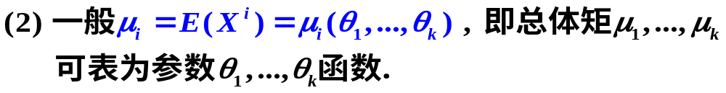
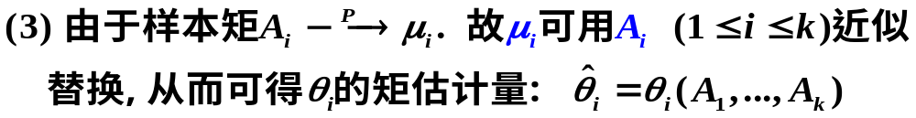
说明：
(1) 本质：用样本矩代替相应的总体矩，以此估计未知参数
(4) 有几个未知参数，就用到几阶矩。没用到总体分布形式

Slide 8
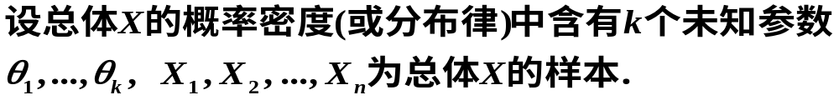
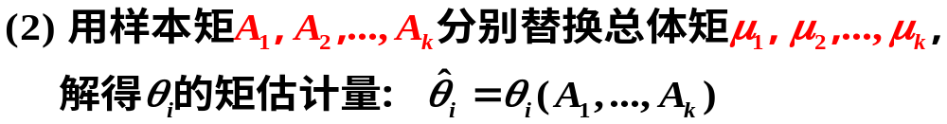
2. 矩估计的主要步骤

Slide 9
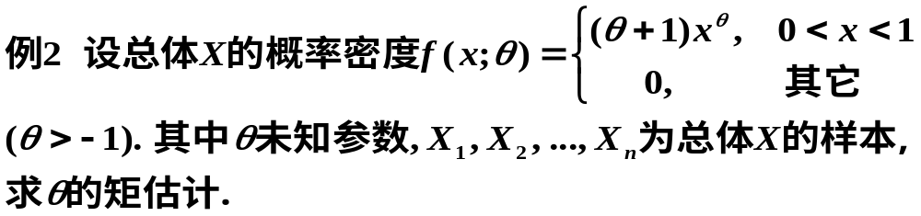
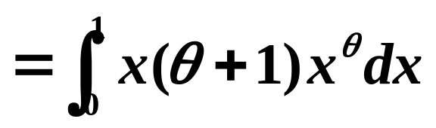
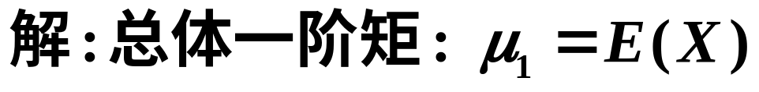
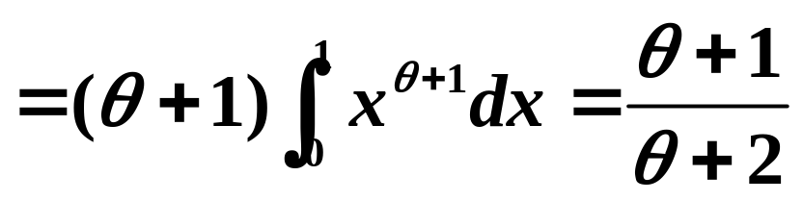
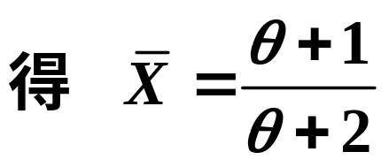

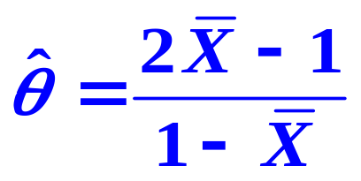


Slide 10
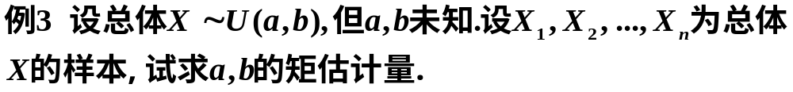
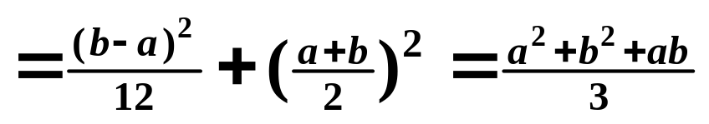
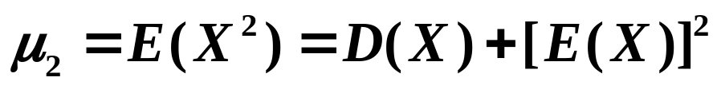
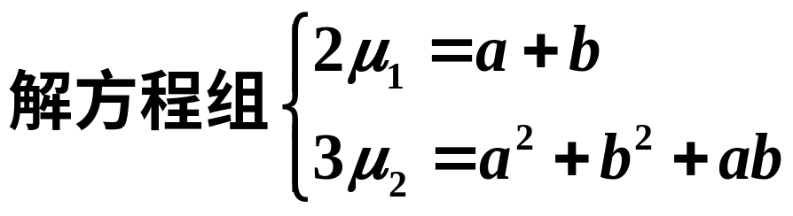
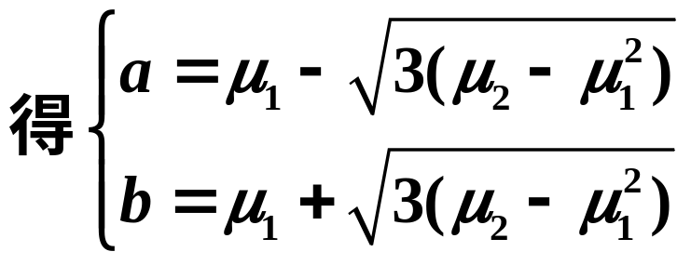
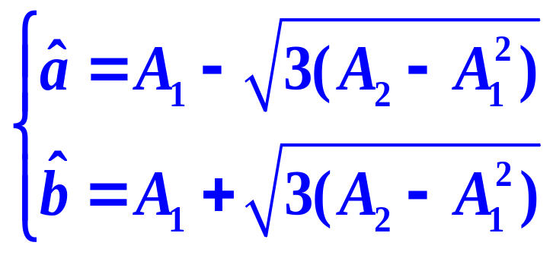
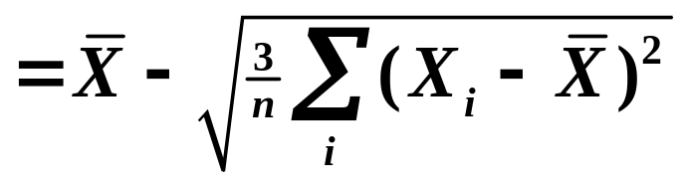
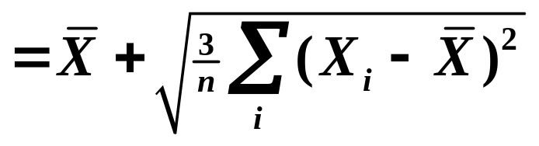

Slide 11
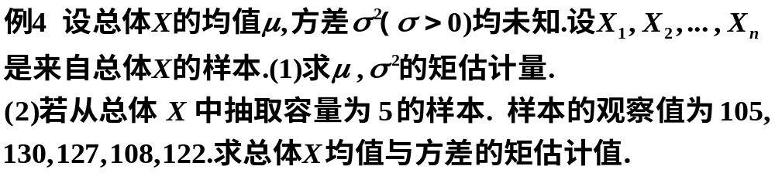
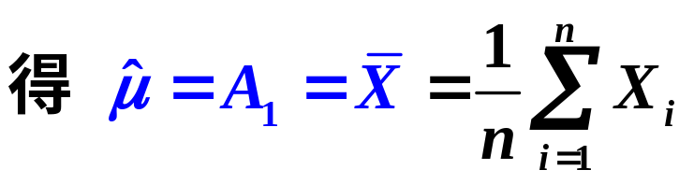
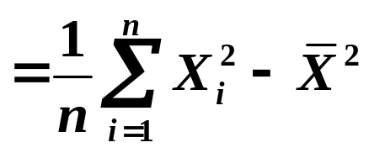
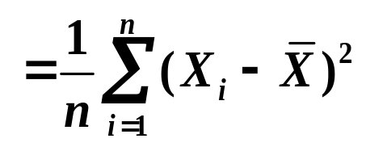
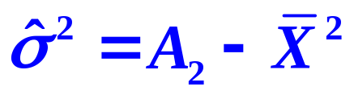

Slide 12

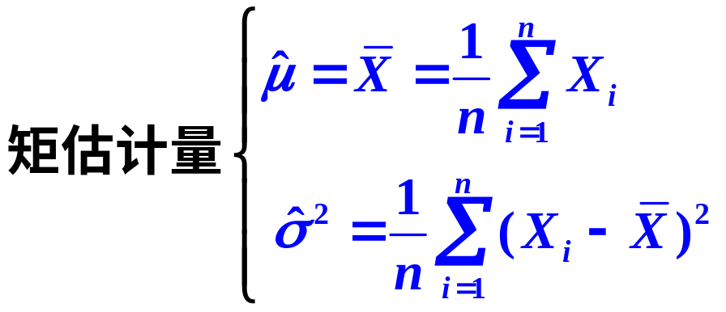

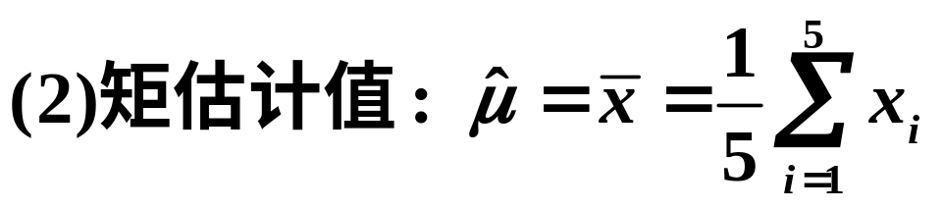
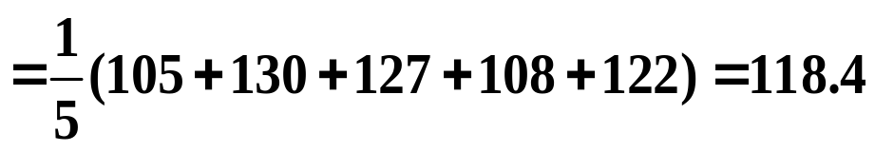
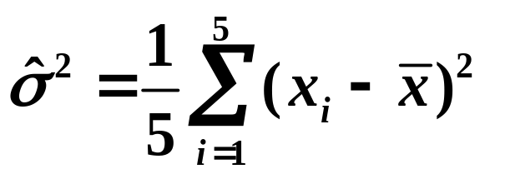
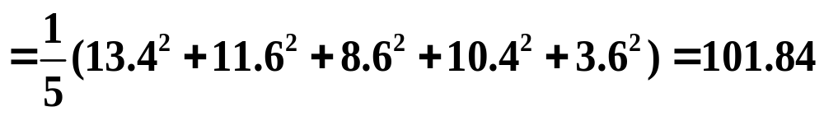

Slide 13
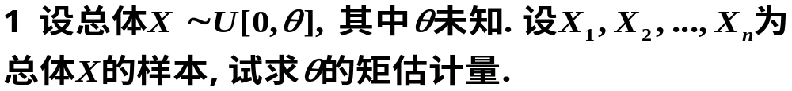
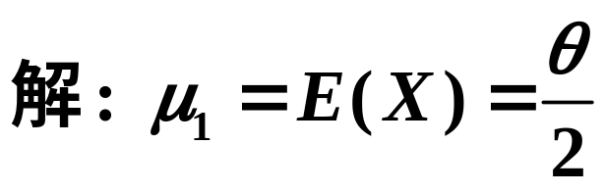
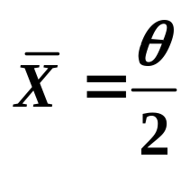



课堂练习一

Slide 14
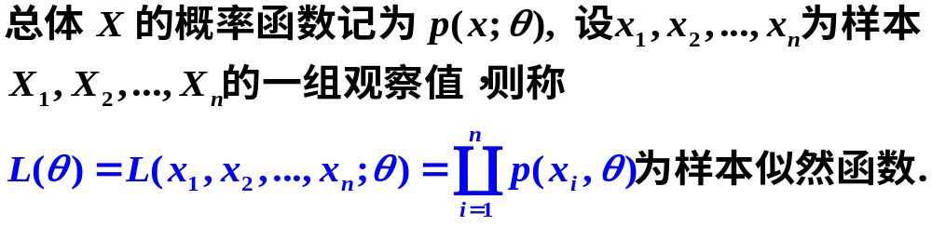
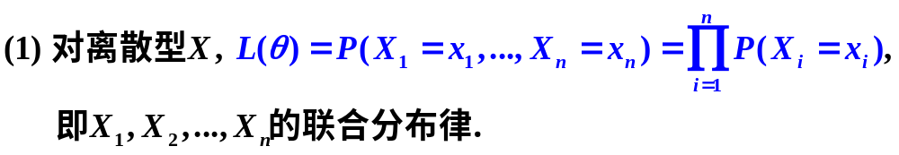
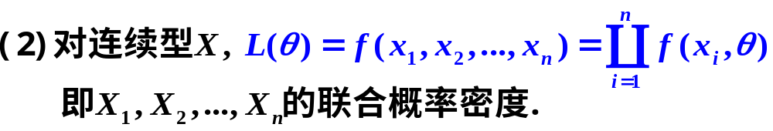
三、最大似然估计法（重点）
1. 样本似然函数
说明：

Slide 15

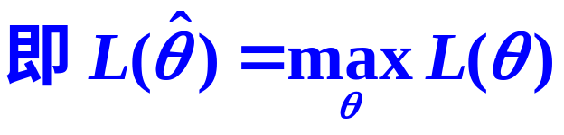
2. 最大似然估计的定义
说明：
本质：使样本X₁,X₂,…X_{n}的联合概率密度(联合分布律)达到最大值的参数θ。
(2) 只有总体X的分布形式已知时，才能使用最大似然估计。
因此，最大似然估计使用范围相对矩估计法较窄。

Slide 16
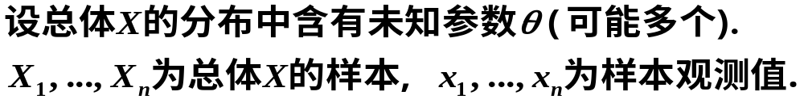
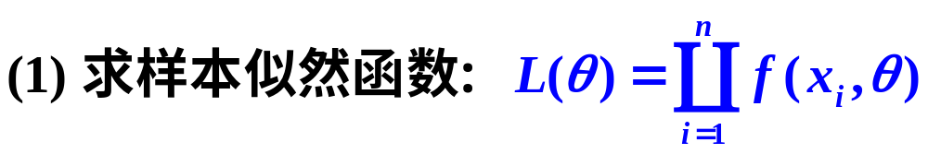

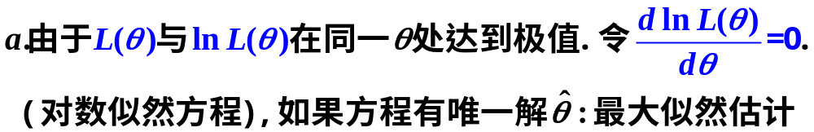
3. 最大似然估计的主要步骤

Slide 17

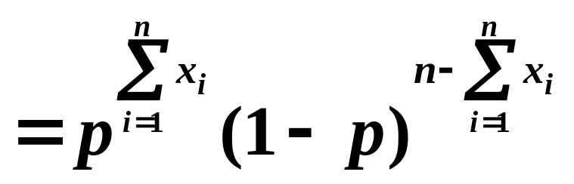
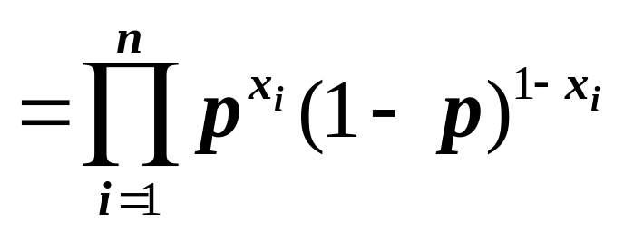
例5 一批产品中含有次品，从其中随机地取75件，发现有10件次品，试求这批产品的次品率p的极大似然估计.
解：设x₁, x₂,…x_{n}为样本X₁,X₂,…X_{n}的一组观测值.
样本似然函数L(p)为
L(p)= f (x₁,x₂,…x_{n}; p )

Slide 18
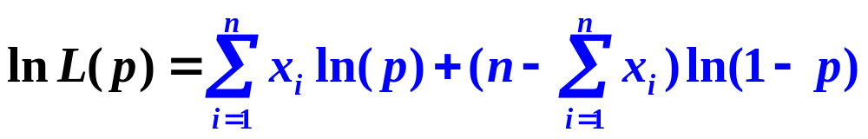
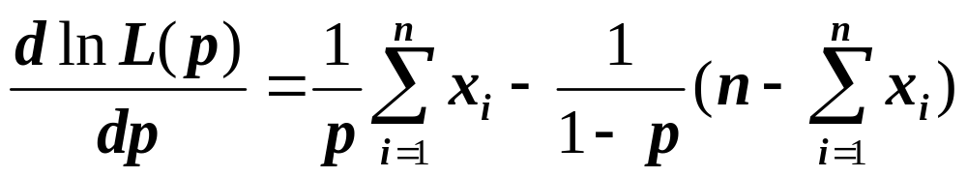
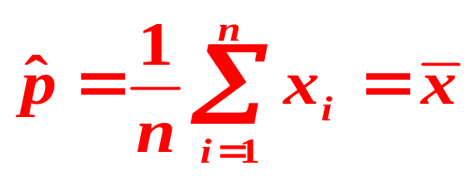
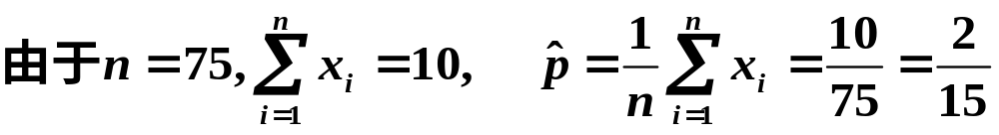
对数似然函数lnL(p)为：
对lnL(p) 关于p求导并令其为0，得：
=0
得
即为 p 的最大似然估计 .

Slide 19





解：当样本观测值0< x_{i}<1时，似然函数
对数似然函数为

Slide 20




=0
解得
即为 θ 的最大似然估计 .

Slide 21





Slide 22



即为极大似然估计，
与矩估计相同。

Slide 23





L(a, b) 无驻点

Slide 24

L(a, b) 无驻点

Slide 25








课堂练习二
对数似然函数为

Slide 26








四、估计量的评选标准（重点）
1. 背景说明

Slide 27









2. 无偏性
说明：
无偏性的实际意义是指没有系统性的偏差 .

Slide 28







Slide 29










Slide 30




Slide 31







Slide 32







Slide 33


3. 有效性
说明：

Slide 34









Slide 35











Slide 36









Slide 37



4. 相合性（一致性）
说明：

Slide 38











Slide 39






Slide 40









Slide 41


课堂练习三

Slide 42










Slide 43









Slide 44
本节重点总结
一、矩估计。
二、最大似然估计。

Slide 45






Slide 46






Slide 47





Slide 48


解：设x₁, x₂,…x_{n}为样本X₁,X₂,…X_{n}的一组观测值
似然函数

Slide 49




对数似然函数
对 分别求偏导并令其为0

Slide 50







方程(2)无解。
用求导方法无法最终确定
，用极大似然原则求 .
对
且是 的增函数

